Slide 1
Chap 4 – Le droit de la propriété intellectuelle II) La Propriété industrielle
Objectifs :
La stratégie japonaise de propriété intellectuelle part du principe que l’exploitation stratégique de la propriété intellectuelle est le seul moyen pour le pays, dépourvu de ressources naturelles, de maintenir sa position dans l’économie mondiale en renforçant sa compétitivité.
Cette stratégie s’appuie également sur la conviction que le renforcement de l’innovation et de la créativité au Japon profite à l’économie mondiale et améliore le bien‑être de l’ensemble de la société, y compris dans les pays en développement.
Protéger et valoriser (pécuniairement) les inventions, innovations et créations.
Protéger contre la contrefaçon (reproduction d’un produit ou d’un procédé sans en avoir obtenu l’autorisation). Le brevet ou la marque déposée, jouent un rôle dissuasif…
Protéger l’investissement économique de l’entreprise (en conservant son avantage concurrentiel par l’octroi d’un monopole d’usage sur une période déterminée →brevet)
Protéger également les signes distinctifs d’une entreprise (son « image de marque »). Véritable patrimoine immatériel d’une entreprise (parfois plus de valeur que le patrimoine matériel). Protéger la confiance que le consommateur porte au produit/à l’entreprise (elle se monnaie !)
Acquisition de la propriété industrielle :
Les droits de propriété industrielle s’acquièrent en principe par un dépôt (brevet, dessin, marque…) et parfois par l’usage (noms commerciaux ou enseigne)

Slide 2
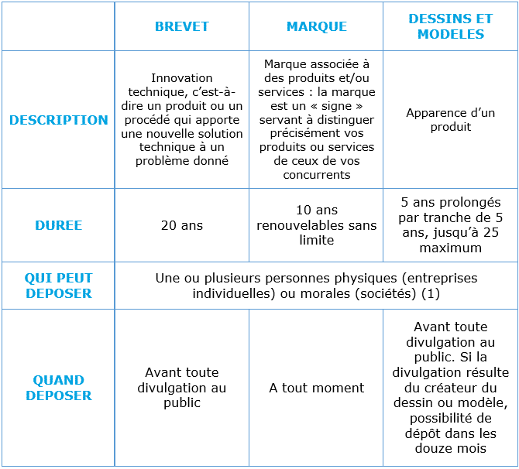


Les différents dépôts possibles pour obtenir un titre de propriété industrielle
Protection en France : Dépôt auprès de l’Institut National de la Propriété Industrielle (INPI)
Protection européenne : Office européen des Brevets
Protection internationale : Organisation mondiale de la propriété intellectuelle
Protection au Japon : Office japonais des brevets (特許庁)
Non-fonctionnel (un volant est toujours « rond »)
Marque non déposée (aux US)
Au Japon, 20 ans sans renouvellement
Marque déposée (aux US)

Slide 3
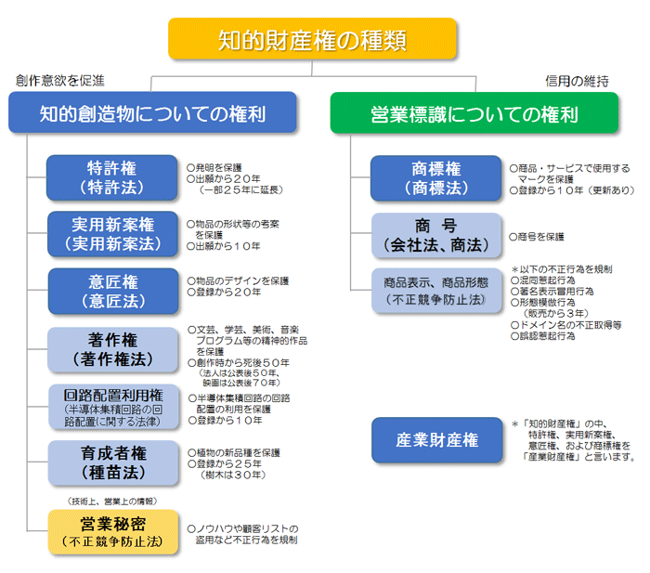
Les brevets
Les marques
Les certificats d’utilité (projets)
Nom commercial
Dessins et modèles
Design du produit
Droit d’auteur
Pour les semi-conducteurs
Pour les végétaux
En bleu foncé, ce qui a trait à la propriété industrielle
→ Compétence de l’Office japonais des Brevets
Secret industriel et commercial

Slide 4
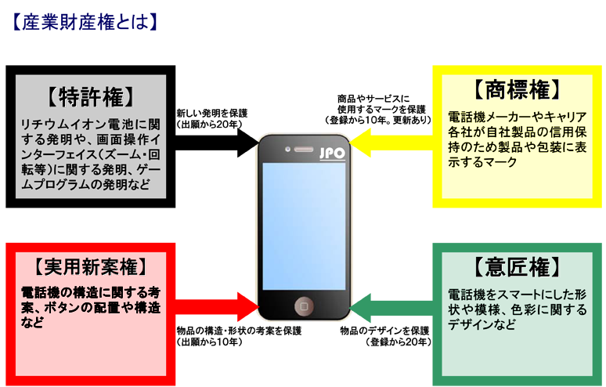

Slide 5




Propriété industrielle les brevets
Un brevet protège une solution technique à un problème technique sous 3 conditions (特許法29条):
Nouveauté absolue (新規性) : Pas déjà rendue publique (quelques petites exceptions, notamment publications scientifiques), pas de brevet antérieur,… (garder secret absolu jusqu’au dépôt)
Inventivité (進歩性) : Ne doit pas découler de manière évident de la technique connue par « l’homme du métier » (non obviousness ; 発明の属する技術の分野における通常の知識を有する者) – crayon gomme)
Application industrielle (産業上利用): Doit pouvoir être fabriquée ou utilisée par une industrie
Ne peuvent être brevetées les simples idées, les découvertes et théories scientifiques, les méthodes d’activités non techniques (commerciales→quelques exceptions au Japon, courant aux USA), les races animales, les programmes info (nombreuses exceptions), les inventions allant contre de l’ordre public, etc.
Règles particulières pour les produits pharmaceutiques (certificat complémentaire de protection + 5 ans)

Slide 6

Propriété industrielle les brevets
Dépôt (+examen) coûte en général quelques milliers d’euros (ou équivalent en yen). Se fait en ligne depuis 1990 au Japon ! En 2001, 97% des brevets se faisaient en ligne. Dépôt en anglais avec traduction possible depuis 1994. Les coûts : http://www.isokanet.com/tokususu/cost.html
Si dépôt dans un autre pays, à faire dans les 12 mois pour avoir la priorité →plus simple de déposer à l’OMPI si l’inventeur veut une protection internationale.
Dépôt s’accompagne ou non d’une demande d’examen complet (les 3 conditions) →Certains ne veulent pas nécessairement obtenir un brevet, mais veulent empêcher d’autres personnes d’en avoir un sur l’invention (et donc de les empêcher de l’utiliser) →au bout de 3 ans, la demande est considérée comme étant retirée.
Propriété sans perpétuité (20 ans) (特許法第67条1項). Confère un droit d’interdire toute utilisation, fabrication, importation, etc., de l’invention réalisée sans autorisation.
Certificat d’utilité (実用新案) = plus souple mais 10 ans (détails pour la France : https://www.inpi.fr/fr/comprendre-la-propriete-intellectuelle/le-brevet/cas-particulier-le-certificat)

Slide 7
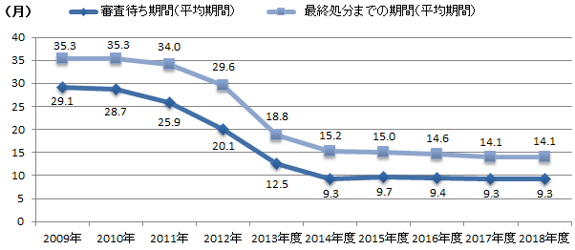
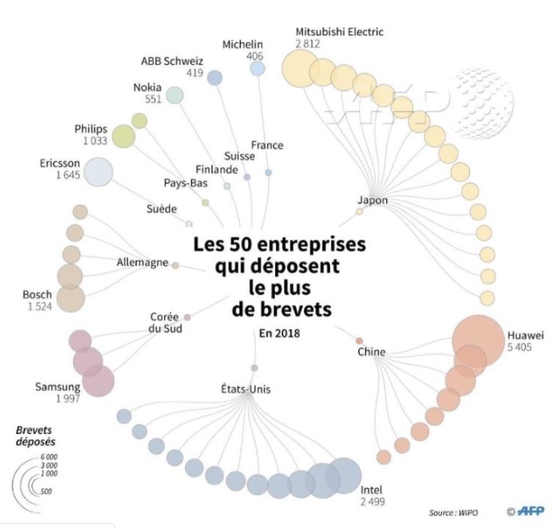
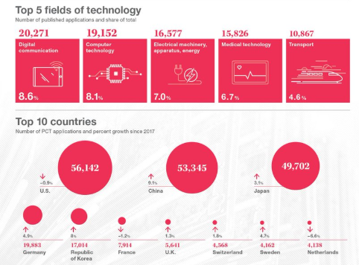
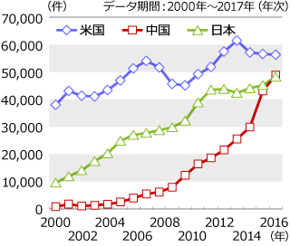
Enjeu de la rapidité des procédures pour les brevets. Des mesures ont été prises pour réduire drastiquement les délais d’examen (aujourd’hui un peu plus d’1 an au lieu de 3 ans en 2009 !)

Slide 8
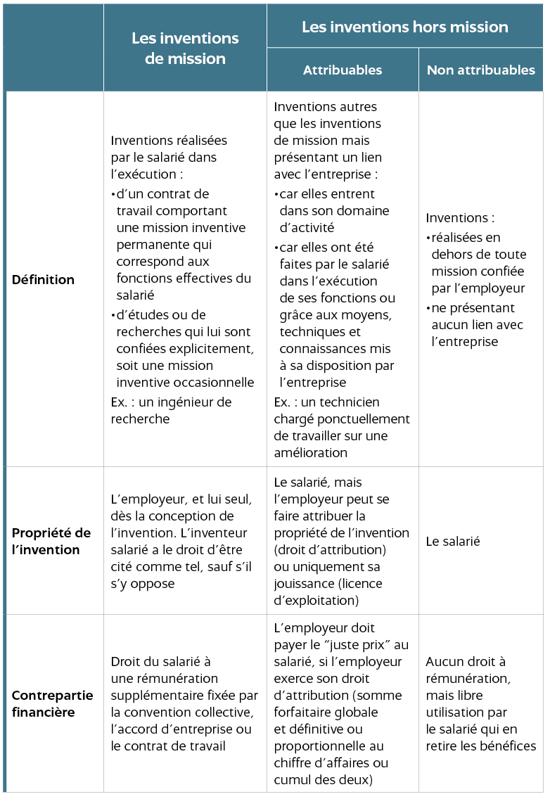
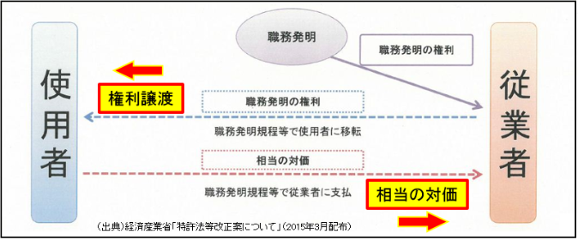
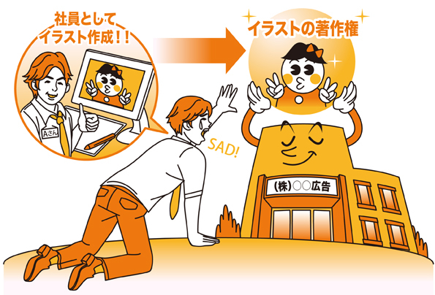
L’invention du salarié 職務発明
En France
Au Japon

Slide 9
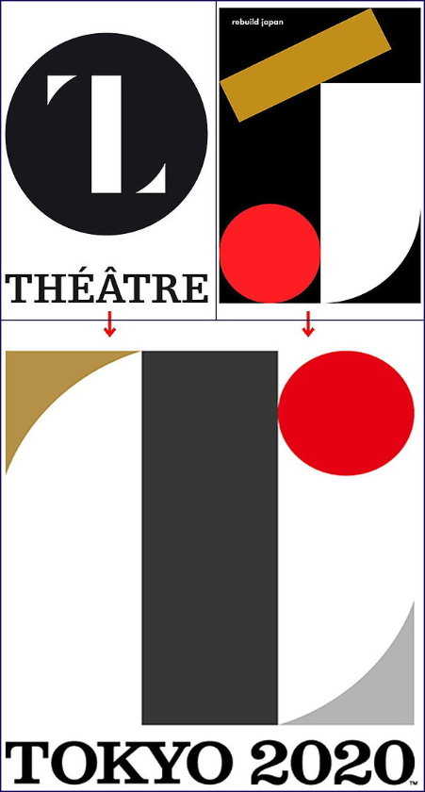
L’affaire du logo des jo de tokyo
Le terme plagiat n’existe pas dans le droit.
C’est une forme de contrefaçon qui consiste à copier un auteur ou s’accaparer l'œuvre d'un créateur dans le domaine des arts sans le citer ou le dire, ainsi qu'à fortement s'inspirer d'un modèle que l'on omet, délibérément ou par négligence, de désigner. Il est souvent assimilé à un vol immatériel.
Le CIO avait fait une enquête pour vérifier l’antériorité du logo et n’avait rien trouvé… Pour cause, les logos n’avaient pas été déposés comme marques.
Cela étant, cela ne change rien au fait que l’on peut considérer qu’il y a une infraction au droit de l’auteur (le designer originel) ➔droit d’auteur ≠ droit des marques

Slide 10
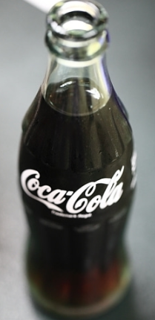
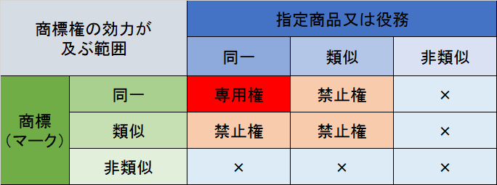
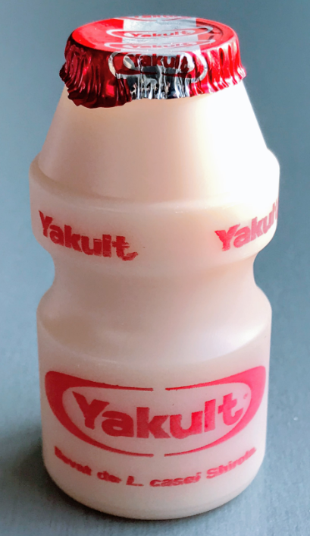
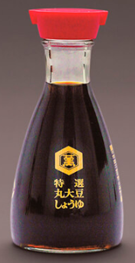
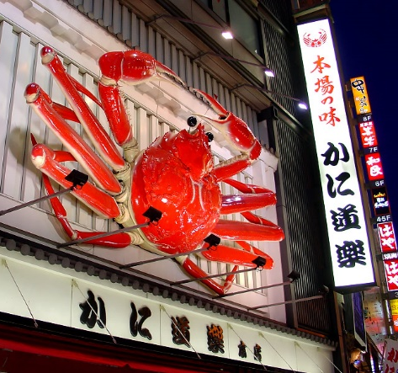
Propriété industrielle les marques (商標権)
Qu’est-ce qu’une marque (En France, art L711-1 CPI ; au Japon 商標法第2条) :
« La marque de fabrique, de commerce ou de service est un signe susceptible de représentation graphique servant à distinguer les produits ou services d’une personne physique ou morale.
a) Les dénominations sous toutes les formes telles que : mots, assemblages de mots, noms patronymiques et géographiques, pseudonymes, lettres, chiffres, sigles ;
b) Les signes sonores tels que : sons, phrases musicales ;
c) Les signes figuratifs tels que : dessins, étiquettes, cachets, lisières, reliefs, hologrammes, logos, images de synthèse ; les formes, notamment celles du produit ou de son conditionnement ou celles caractérisant un service ; les dispositions, combinaisons ou nuances de couleurs. »
Dans le cas d’une forme déposée comme marque, nous parlons de marque tridimensionnelle (exemple : la bouteille en verre de Coca Cola ou Kani dôraku).
Une marque doit être distinctive et non uniquement descriptive (art. L711-2 CPI), ne pas tromper le public (imiter une autre marque) ou être contraire à l’ordre public (art. L. 711-3), ou bien encore porter atteinte à des droits antérieurs (art. L. 711-4).
L’enregistrement de la marque auprès de l’INPI/Office japonais des brevets fait naître un droit de propriété pour une durée de 10 ans indéfiniment renouvelable (art. L712-1). Ce droit est attaché à la fois à la marque et aux « produits et services auxquels elle s’applique » (art. L 712-2), c’est à dire à ceux désignés lors de son enregistrement (art L. 713-1)..
https://www.langlais-avocats.com/actualites/actualites-juridiques/660-combinaison-de-couleurs-les-marques-de-la-societe-red-bull-annulees.html →Sur Red Bull

Slide 11
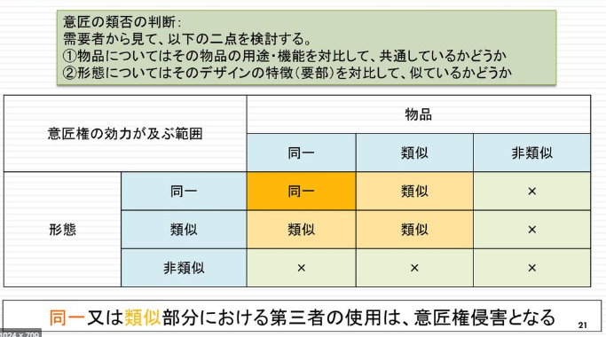
Propriété industrielle les dessins et modèles (意匠権)
Même obligation de l’application industrielle, de nouveauté, d’inventivité, de non antériorité et de ne pas susciter la confusion.
Ne doit pas être une forme « fonctionnelle » (intrinsèque/incontournable en sens)
On vérifie si la forme et la fonctionnalité sont ou non identiques/ressemblantes

